Slide 1






TALAN INNOVATION FACTORY
Mise en place d’une veille informationnelle à travers les newsletters
élaborer par : Rahma Hammami
2022-2023

Slide 2


Etude de l’existant
La majorité des entreprises semblent être sujettes à une évolution informationnelle d’envergure mondiale .
Veille Informationnelle :
Pull : Se rendre sur plusieurs sites pour prendre de l’information.
Push : Programme avec une application ou un logiciel de réception de l’information.
Notes:
comme une activitée qui sert à informé des nouvelles publications et des nouveaux développements dans un domaine précis on a la veille informationnelle

Slide 3

Etude de l’existant
Une solution basée sur une architecture Big Data pour la mise en place d’une veille informationnelle à travers Les Newsletters.
surveiller l'apparition de nouvelles informations, de nouveaux documents sur un sujet en particulier.
Notes:
Pour cette raison, “Talan Tunisie“ est en train de développer une solution basée sur une architecture Big Data pour le mise en place d’une veille informationnelle à travers Les newsletters

Slide 4
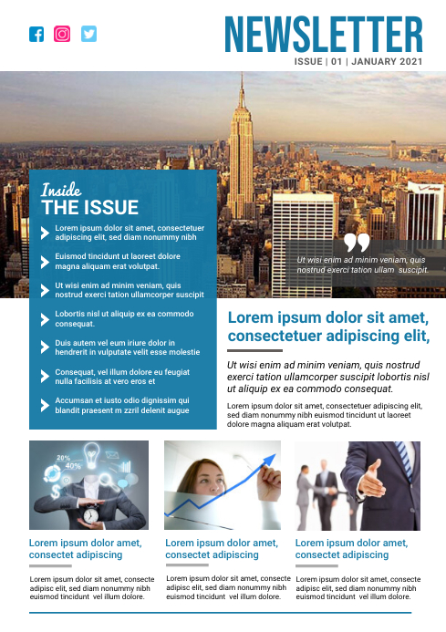

Les étapes pour créer et diffuser une newsletter
Collecter les nouveautés via les réseaux sociaux et les pages web
Construire un mail bien structuré
Manuellement
un outil automatique de gestion des Newsletters
Notes:
Une newsletter HTML est une page web qui est transmise via un service de diffusion d'emails. Parce que ce format inclut le graphisme et la couleur, les newsletters HTML sont plus attrayantes que les newsletters en texte simple.

Slide 5

Critique de L’existant
Partage d’information via Microsoft Teams et LinkedIn.
Pas d’historique.
Risque de perte de l’information, qui peut causer sa non-examination par les personnes concernées.
Perte du temps.

Slide 6
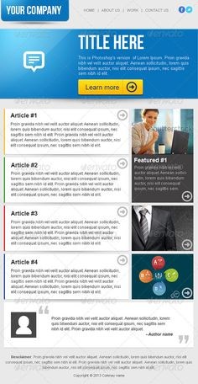
Solution : un système de gestion de newsletter intelligent
Collecter les informations sur un domaine précis de différentes sources.
Stocker les données .
Traitement automatique des données affin de déterminer les meilleurs articles selon plusieurs critères tels que le nombre de vues , les j’aimes …
Visualisation statistique de données.
Construire la newsletter et la diffuser à la personne concernée

Slide 7
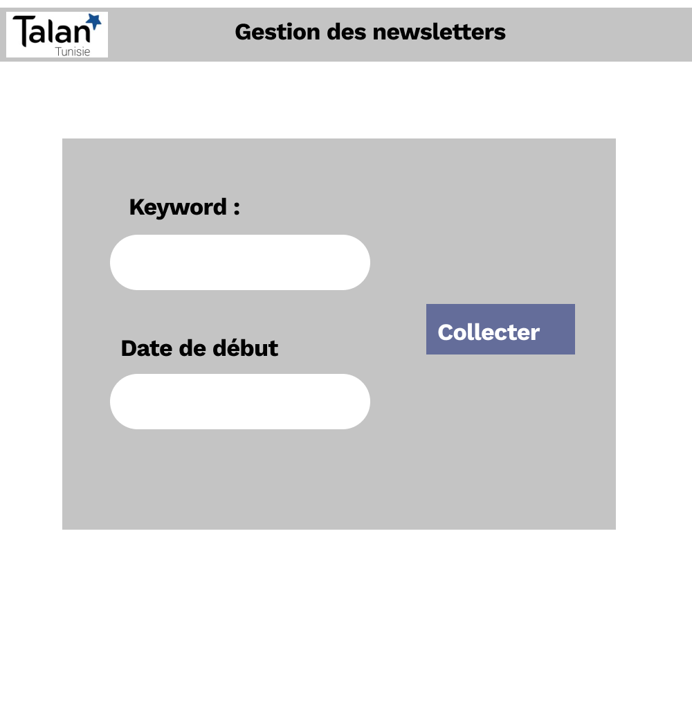

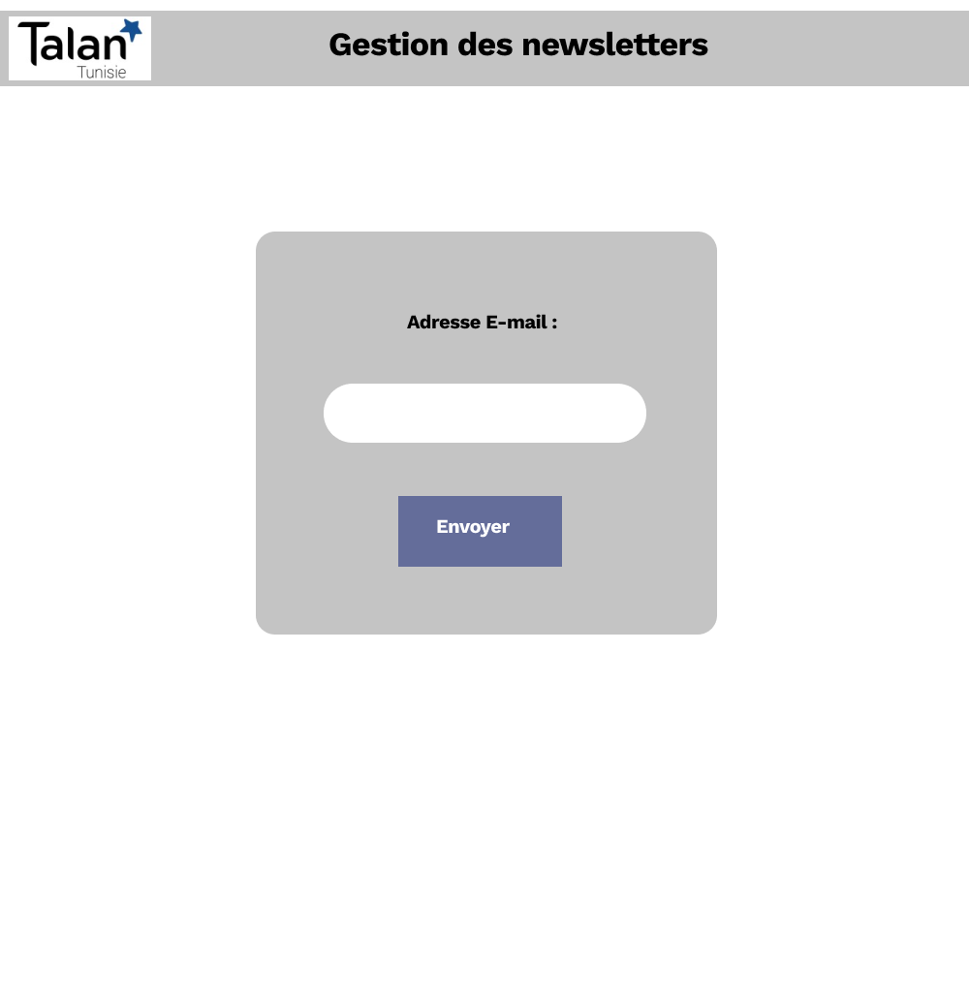
Prototypes de l’application
1
2
3

Slide 8
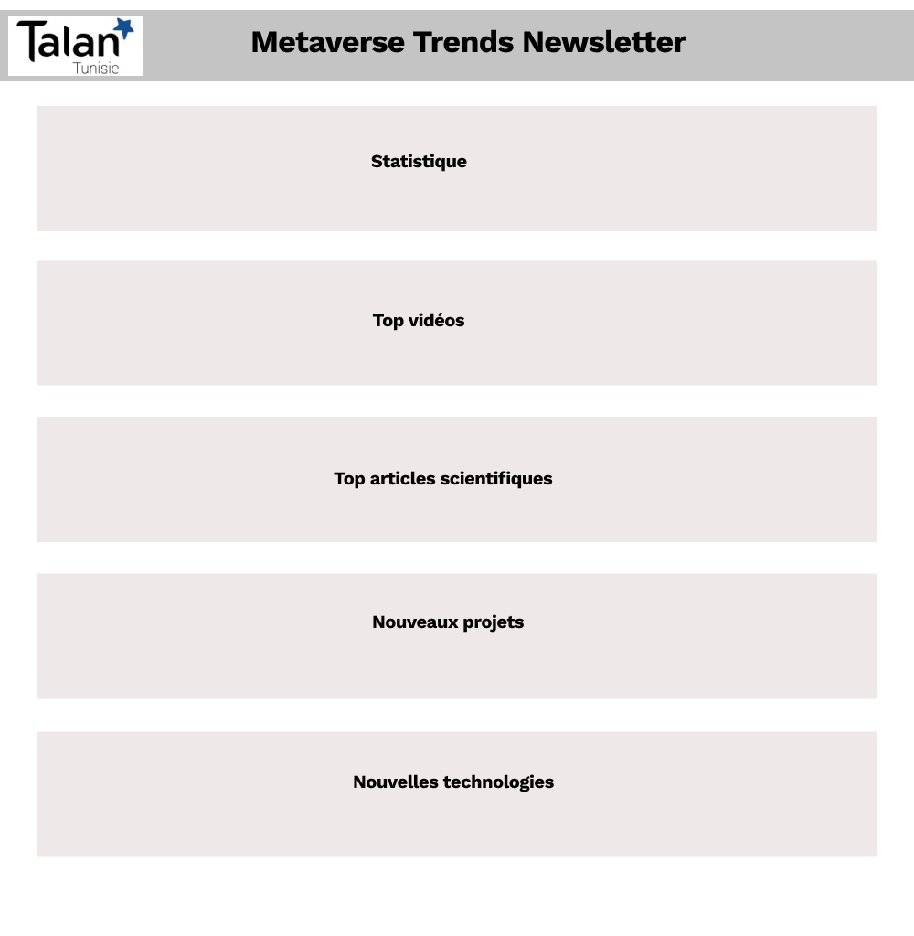
Prototypes de l’application

Slide 9
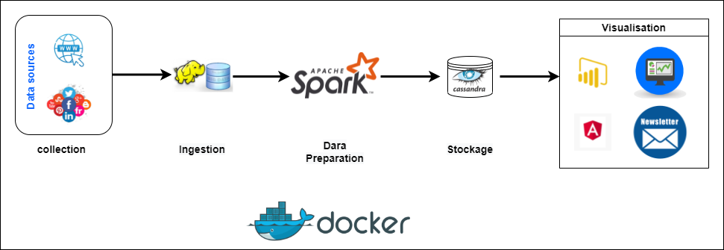
Architecture Big Data

Slide 10
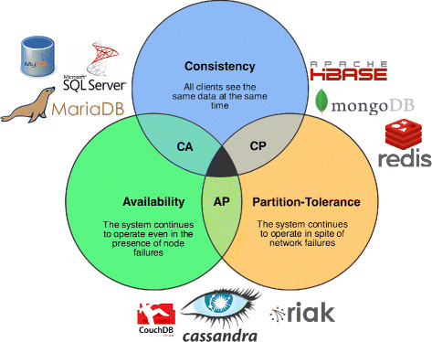
Pourquoi Cassandra ?
Fournit des performances évolutives et linéaires élevées
Capacité d'exécution multi-requêtes
Plus rapide pour les requêtes de petits scripts

Slide 11

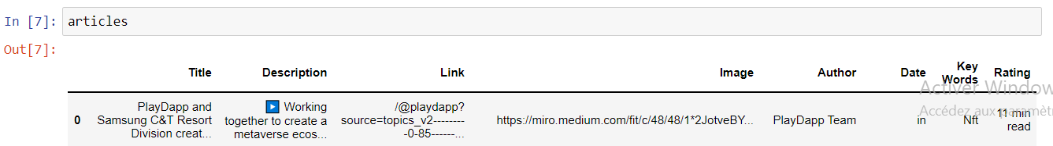
Web Scraping
Medium.com

Slide 12

Merci
2022-2023

